Slide 1


21-SIIN-1-124
Francina Lisbeth
García Lara

Slide 2
Mision
Vision
Valores
21-SIIN-1-124
Francina Lisbeth
García Lara

Slide 3
Plan de Empresa
21-SIIN-1-124
Francina Lisbeth
García Lara

Slide 4
Plan de Empresa
21-SIIN-1-124
Francina Lisbeth
García Lara

Slide 5
Plan de Marketing
21-SIIN-1-124
Francina Lisbeth
García Lara

Slide 6
Plan de Marketing
21-SIIN-1-124
Francina Lisbeth
García Lara

Slide 7
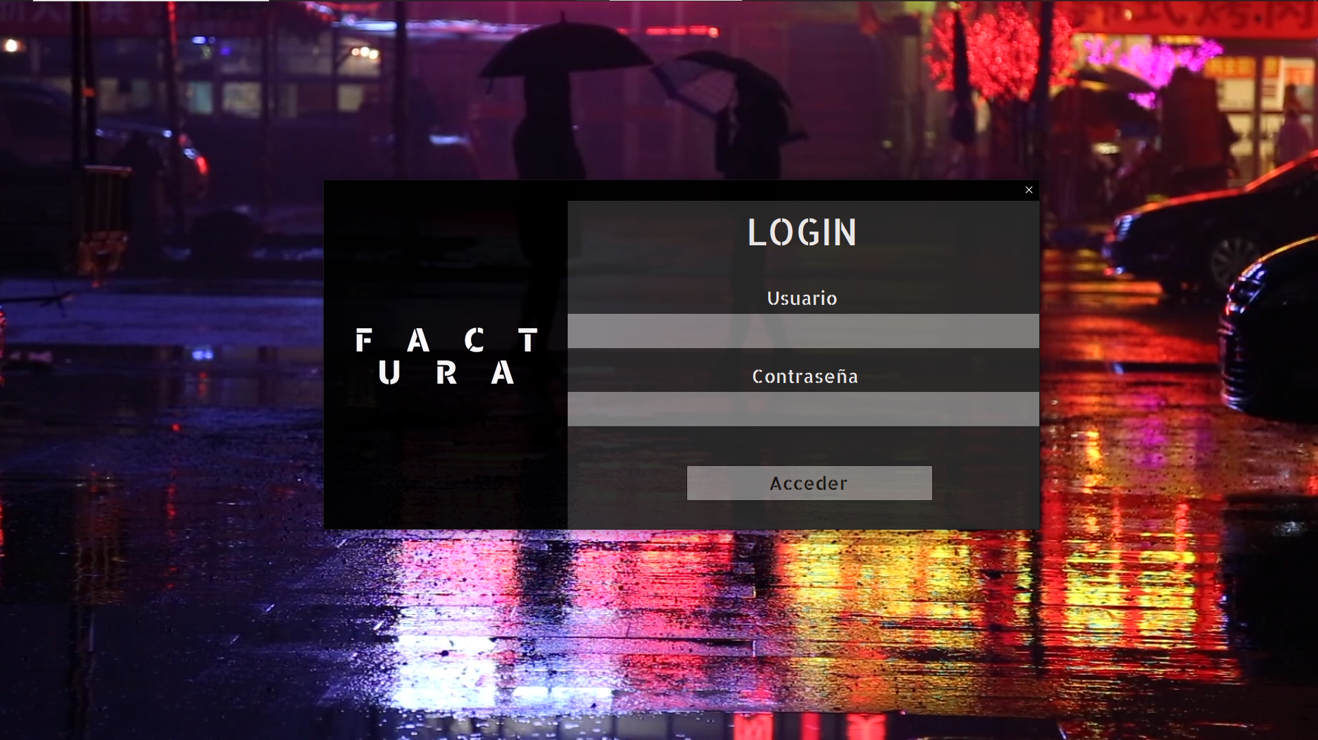
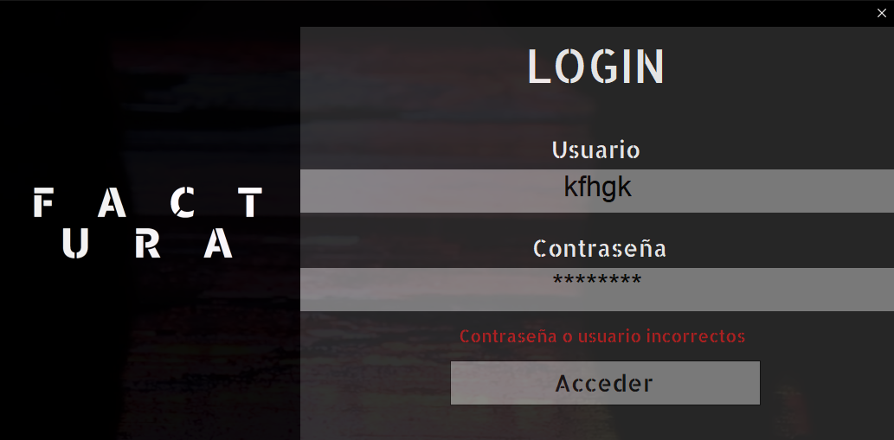
Sistema en fase Alpha
21-SIIN-1-124
Francina Lisbeth
García Lara

Slide 8
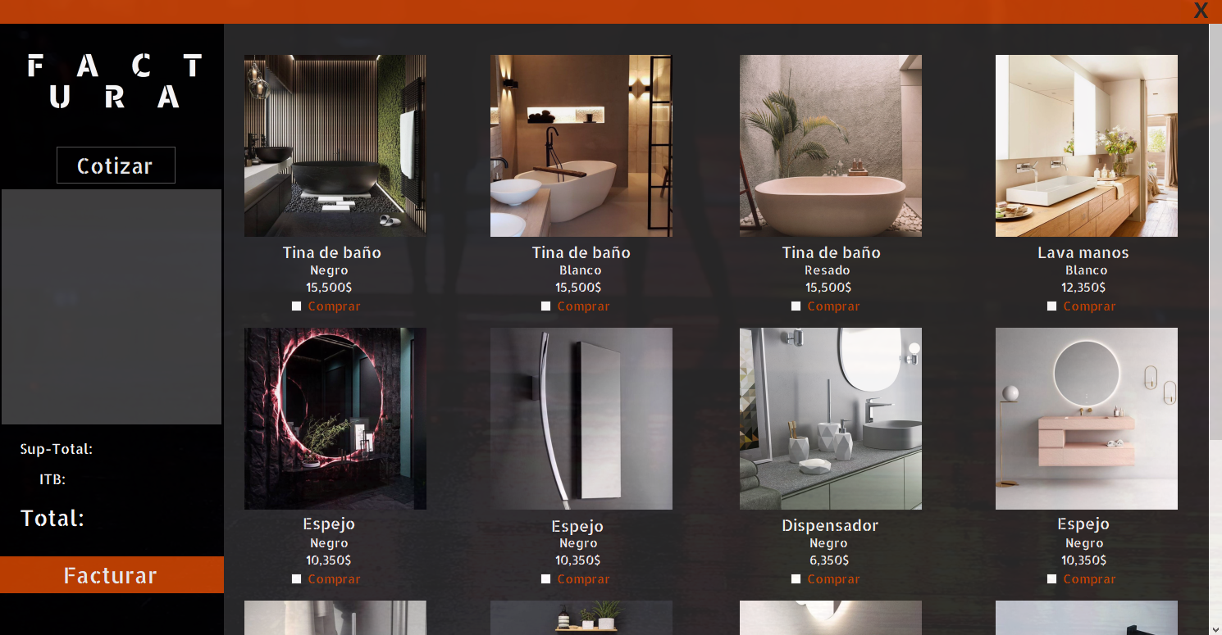
Sistema en fase Alpha
21-SIIN-1-124
Francina Lisbeth
García Lara

Slide 9
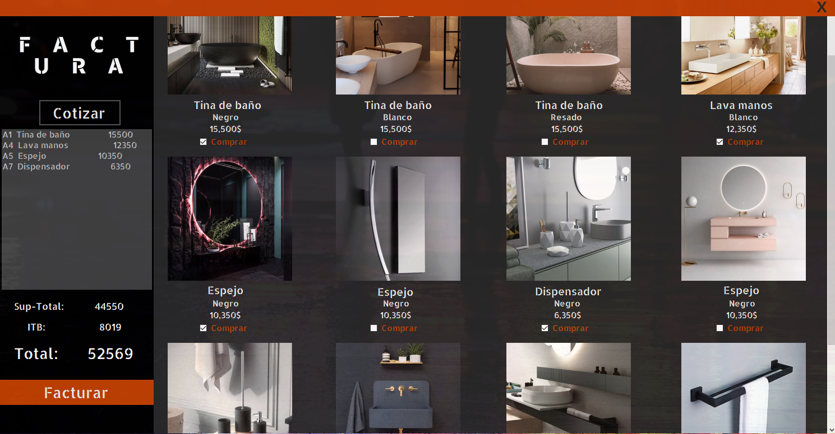
Sistema en fase Alpha
21-SIIN-1-124
Francina Lisbeth
García Lara

Slide 10
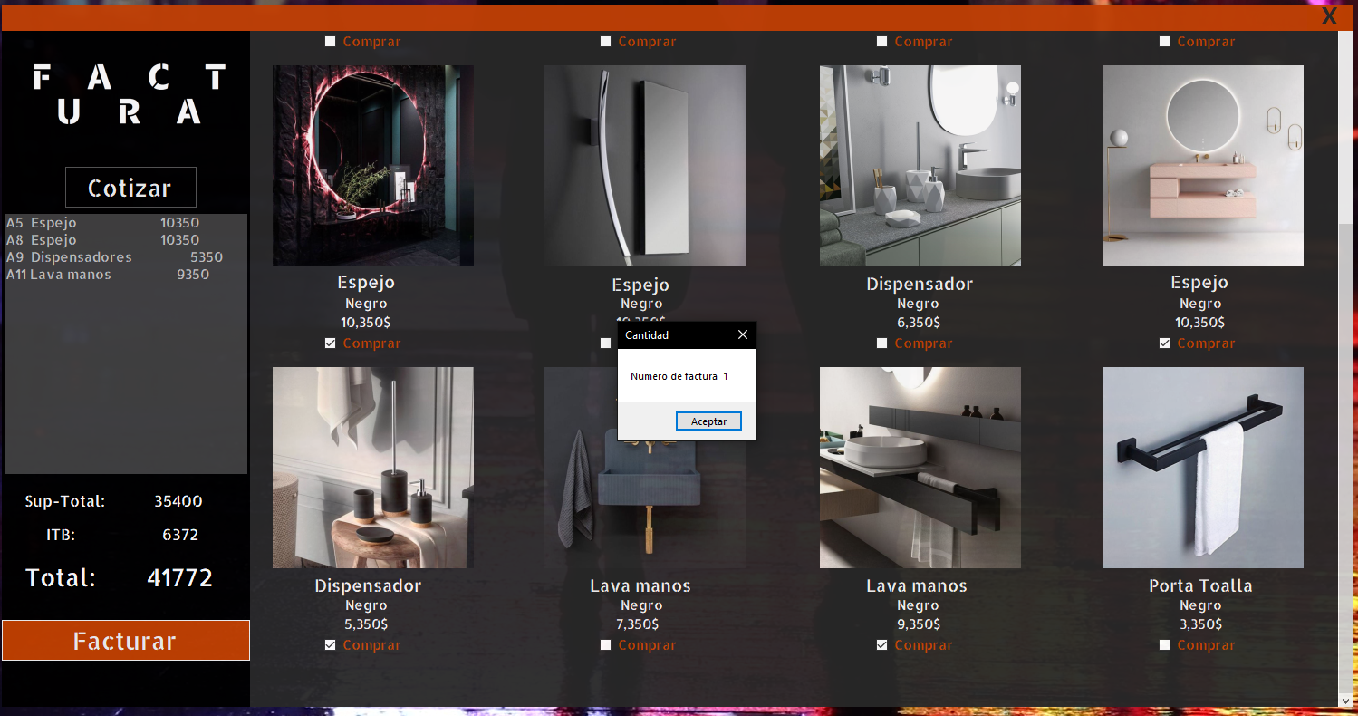
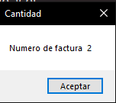
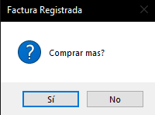
Sistema en fase Alpha
21-SIIN-1-124
Francina Lisbeth
García Lara

Slide 11
Sistema en fase Alpha
using System;
using System.Windows.Forms;
namespace Tu_baño_4
{
public partial class Login : Form
{
public Login()
{
InitializeComponent();
}
/* ya que esta es una beta,
me limite a no crear una base de datos,
ya que esta app para escritorio,
esta diseñada para visualizar funciones futuras,
y la paleta de colores mas agradable al publico
*/
private void Acceder_Click(object sender, EventArgs e)
{
// Comprovacion
if (Usuario.Text == "21-SIIN-1-124" && Contraseña.Text == "12345")
{
//Abrir otro formulario
Catalogo Cata = new Catalogo();
Cata.Show();
this.Hide();
}
else
{
//MSM en pantalla
Contra_I.Text = "Contraseña o usuario incorrectos";
}
}
}
}
21-SIIN-1-124
Francina Lisbeth
García Lara

Slide 12
Sistema en fase Alpha
if (A6.Checked == true)
{
N6 = 10350;
L6 = "A6 Espejo " + N6;
Pantalla.Text = Pantalla.Text + Convert.ToString(L6) + "\r\n";
}
if (A7.Checked == true)
{
N7 = 6350;
L7 = "A7 Dispensador " + N7;
Pantalla.Text = Pantalla.Text + Convert.ToString(L7 + "\r\n");
}
if (A8.Checked == true)
{
N8 = 10350;
L8 = "A8 Espejo " + N8;
Pantalla.Text = Pantalla.Text + Convert.ToString(L8 + "\r\n");
}
if (A9.Checked == true)
{
N9 = 5350;
L9 = "A9 Dispensadores " + N9;
Pantalla.Text = Pantalla.Text + Convert.ToString(L9 + "\r\n");
}
if (A10.Checked == true)
{
N10 = 7350;
L10= "A10 Lava manos " + N10;
Pantalla.Text = Pantalla.Text + Convert.ToString(L10 + "\r\n");
}
if (A11.Checked == true)
{
N11 = 9350;
L11 = "A11 Lava manos " + N11;
Pantalla.Text = Pantalla.Text + Convert.ToString(L11 + "\r\n");
}
if (A12.Checked == true)
{
N12 = 3350;
L12 = "A12 Pota Toalla " + N12;
Pantalla.Text = Pantalla.Text + Convert.ToString(L12 + "\r\n");
}
//Sobrescribir datos y operaciones
ITB.Text = "";
TTT.Text = "";
Sub_TT.Text = "";
TT = N1 + N2 + N3 + N4 + N5 + N6 + N7 + N8 + N9 + N10 + N11 + N12;
ITB_T = TT/100*18;
TTTT = TT + ITB_T;
ITB.Text=ITB.Text +Convert.ToString(ITB_T);
Sub_TT.Text = Sub_TT.Text + Convert.ToString(TT);
TTT.Text=TTT.Text + Convert.ToString(TTTT);
}
private void Cotizar_Click_1(object sender, EventArgs e)
{
//Limpiamos pantalla
Pantalla.Clear();
//Definimos variable
double N1=0, N2=0, N3 = 0, N4 = 0, N5 = 0, N6 = 0, N7 = 0, N8 = 0, N9 = 0, N10 = 0, N11 = 0, N12 = 0;
double TT, ITB_T, TTTT;
string L1, L2, L3, L4, L5, L6, L7, L8, L9, L10, L11, L12;
// Proceso de registro
if (A1.Checked== true)
{
N1= 15500;
L1 = "A1 Tina de baño " + N1;
Pantalla.Text = Pantalla.Text + Convert.ToString(L1 + "\r\n");
}
if (A2.Checked == true)
{
N2 = 15500;
L2 = "A2 Tina de baño " + N2;
Pantalla.Text = Pantalla.Text + Convert.ToString(L2 + "\r\n");
}
if (A3.Checked == true)
{
N3 = 15500;
L3 = "A3 Tina de baño " + N3;
Pantalla.Text = Pantalla.Text + Convert.ToString(L3 + "\r\n");
}
if (A4.Checked == true)
{
N4 = 12350;
L4= "A4 Lava manos " + N4;
Pantalla.Text = Pantalla.Text + Convert.ToString(L4 + "\r\n");
}
if (A5.Checked == true)
{
N5 = 10350;
L5 = "A5 Espejo " + N5;
Pantalla.Text = Pantalla.Text + Convert.ToString(L5 + "\r\n");
}
using System;
using System.Windows.Forms;
namespace Tu_baño_4
{
public partial class Catalogo : Form
{
int CAC=1;
public Catalogo()
{
InitializeComponent();
}
private void canva_Paint(object sender, PaintEventArgs e)
{
}
private void XXX_Click(object sender, EventArgs e)
{
//Para cerrar Aplicacion
Application.Exit();
}
21-SIIN-1-124
Francina Lisbeth
García Lara

Slide 13
Sistema en fase Alpha
private void Comprar_Click(object sender, EventArgs e)
{
for (int i = 0; i < CAC; i++)
{
//en este bloque se guardaran las facturas en euna base de datos en una vesion mejorada en la posteridad
if (CAC==10)
{
DialogResult F = MessageBox.Show(Convert.ToString(CAC), " ya esta bueno, Pa tu casa", MessageBoxButtons.OK);
}
}
DialogResult E = MessageBox.Show(" Numero de factura "+Convert.ToString(CAC), "Cantidad", MessageBoxButtons.OK);
CAC++;
//Entrar o salir de la app
DialogResult R =MessageBox.Show("Comprar mas?","Factura Registrada", MessageBoxButtons.YesNo, MessageBoxIcon.Question);
if (R == DialogResult.No)
{
Application.Exit();
}
if (R == DialogResult.Yes)
{
Pantalla.Clear();
ITB.Text = "";
TTT.Text = "";
Sub_TT.Text = "";
}
}
}
}
21-SIIN-1-124
Francina Lisbeth
García Lara

Slide 14
Sistema en fase Alpha
21-SIIN-1-124
Francina Lisbeth
García Lara

